Slide 1
APLICATIVO PARA GERENCIAMENTO DE LISTA DE COMPRAS

Slide 2
OBJETIVO DO PROJETO
Desenvolver um aplicativo para dispositivos móveis que tem como finalidade substituir as listas de compras em papel que são levadas no momento da compra.
O aplicativo terá a mesma utilidade, porém com muitas melhorias em relação ao papel estático: gerenciamento de listas e cálculo de valores de uma lista.

Slide 3
JUSTIFICATIVA DA ESCOLHA DO TEMA.
Devido à falta de praticidade e a falta de uma ferramenta para demonstrar os gastos mensais em compras, o grupo interessou-se em construir um aplicativo que possa auxiliar nesta função, que poderá ser utilizado por qualquer tipo de usuário.

Slide 4
COMO SERÁ DESENVOLVIDO ?
O sistema deverá ser desenvolvido na linguagem de programação Java, com a utilização da ferramenta Android Studio.
A modelagem utilizada será a orientada a objetos, com base na UML (Unified Modeling Language), e o banco de dados será com o auxílio do SQLite.

Slide 5
DISPONIBILIDADE
O aplicativo será disponibilizado para dispositivos móveis com sistema operacional Android na loja de aplicativos Google Play de forma gratuita.
Os dados inseridos pelo usuário no aplicativo e os gerados pelo sistema serão armazenados no próprio dispositivo do usuário com o uso do banco de dados SQLite.
A cada entrada de um produto a quantidade default deve ser 1.

Slide 6
QUEM PODERÁ USAR ?
Qualquer tipo de usuário que desejar ter controle de maneira fácil e eficiente de suas compras.

Slide 7
REQUISITOS DO PROJETO

Slide 8
REQUISITOS FUNCIONAIS
CADASTRAR CATEGORIAS DE PRDUTOS
CADASTRAR PRODUTO
CADASTRAR CATEGORIAS DE LISTAS
CADASTRAR LISTA DE COMPRA

Slide 9
MODELO DE CASO DE USO

Slide 10
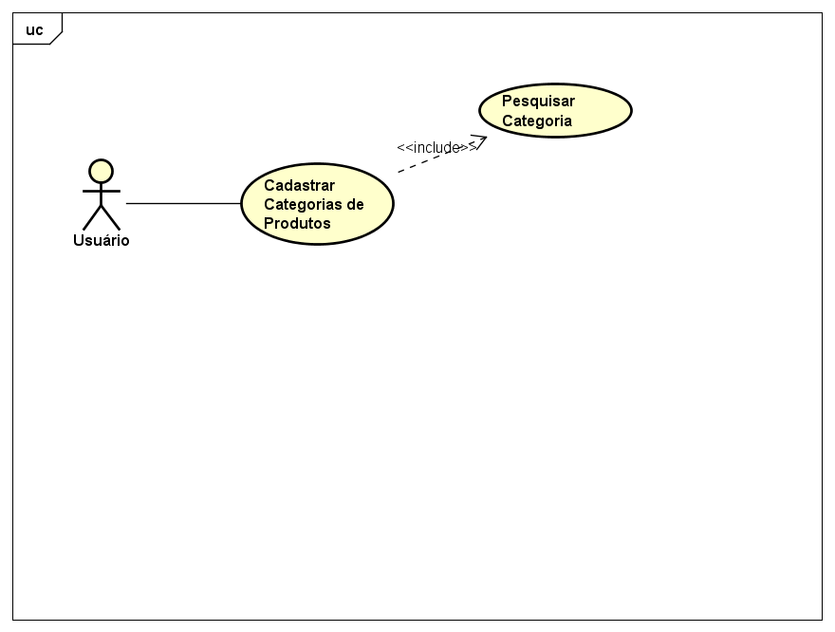
CADASTRAR CATEGORIAS DE PRODUTO

Slide 11
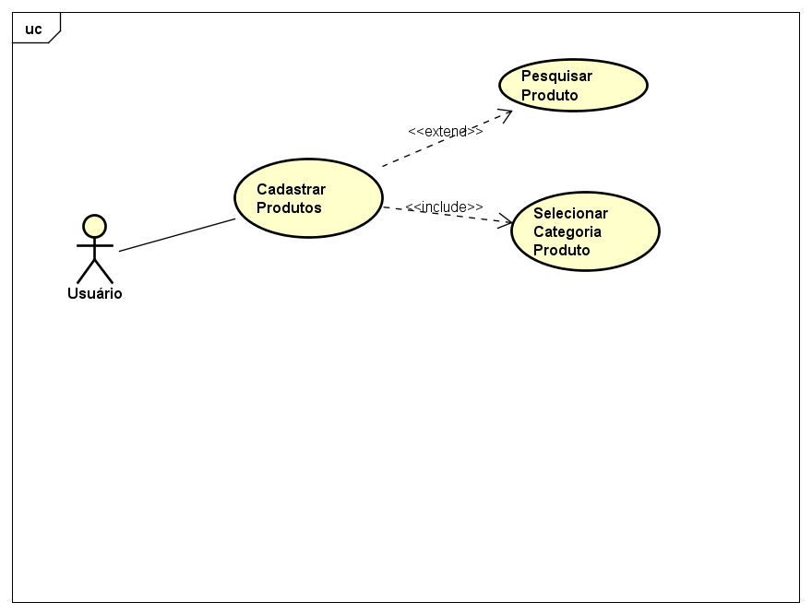
CADASTRAR PRODUTO

Slide 12
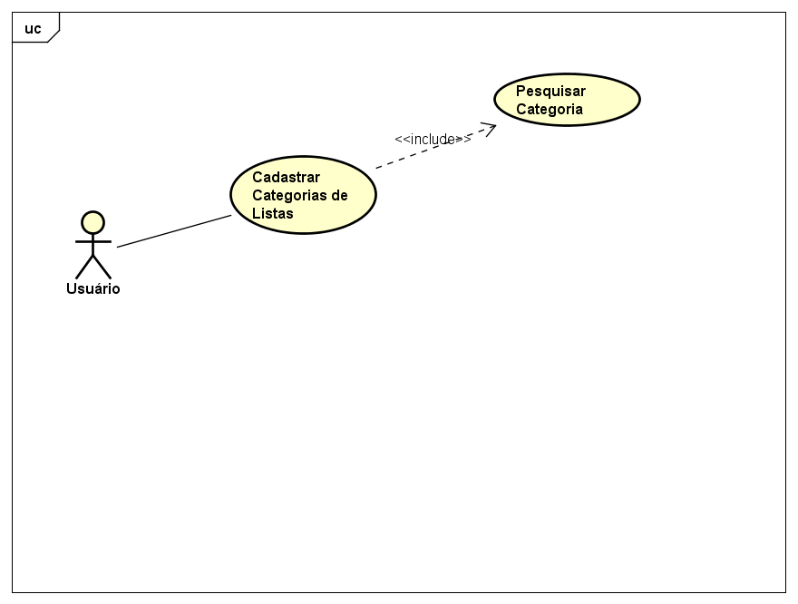
CADASTRAR CATEGORIAS DE LISTAS

Slide 13
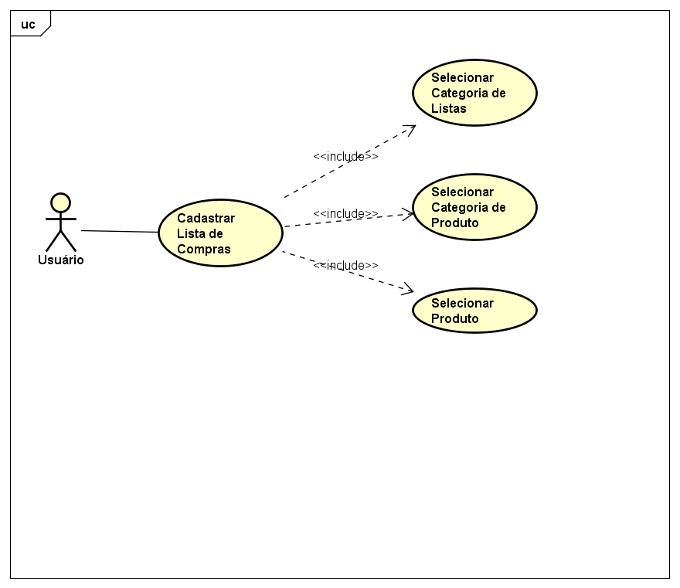
CADASTRAR LISTA DE COMPRAS

